Slide 1
Linux启动管理
软件学院
田丽华

Slide 2
主要内容
Linux装载过程
GRUB
管理运行级别

Slide 3
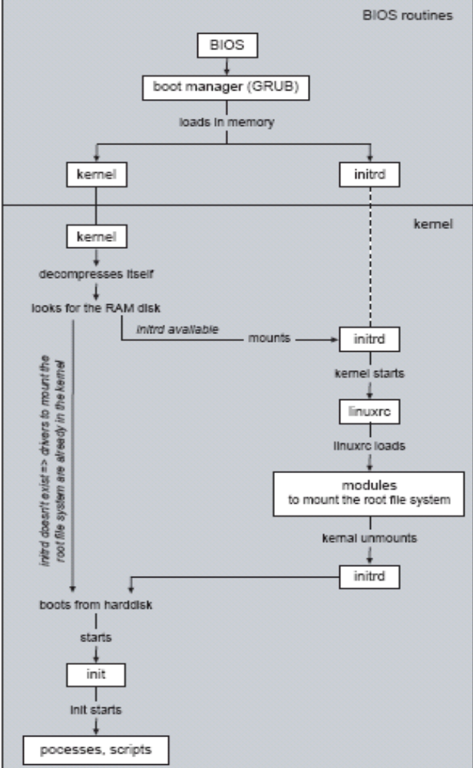
Linux装载过程
引导装有 Linux 系统的计算机的基本步骤：
  BIOS初始化
  Boot manager
  内核初始化
  init启动并通过执行相应脚本进入相应的运行级别

Slide 4
BIOS初始化
开机自检
引导初始检测和硬件安装,寻找外围设备与启动设备
访问启动设备（CD或硬盘）首扇区并执行
  如果可引导设备是硬盘， BIOS 同样会读取 MBR （master boot record，主引导记录）。使用 MBR 中的代码， BIOS 启动引导管理器。
Notes:
BIOS（Basic Input/Output System)是软硬件之间的一个低层级（a very basic)接口.为操作系统提供了基本的操作指令级。成功的启动依赖于BIOS，BIOS提供了对外围设备的最低层级的外围设备接口与控制。
BIOS 首先运行加电自检（power on self test(POST))。寻找外围设备与启动设备。硬件配置信息存储在CMOS (Complementary Metal Oxide Semiconductor)互补金属氧化物半导体.
Post最后从boot设备列表中选择一个boot设备

Slide 5
Boot manager
将内核和 initrd 装载到内存并启动内核。
  内核在发现“Uncompressing Linux...”讯息后自解压缩，然后组织并控制对系统的后续引导。
  内核检查并设置控制台,读取 BIOS 设置并初始化基本硬件接口。驱动程序（内核的一部分）将探测现有硬件并相应地对其进行初始化。
  内核将搜索 RAM 磁盘（如果可用）。这取决于引导管理器（如 GRUB）是否装载了 initrd。如果 initrd 存在，将集成到内核中。内核解压缩 initrd 并将其作为临时根文件系统装入。
  启动 linuxrc 程序。linuxrc 将装载装入根文件系统所需的模块。
  linuxrc 一旦完成执行，就会立即卸装 initrd，并且引导进程继续装入正确的根文件系统。
Notes:
initial RAM disk----initrd
Linux初始RAM磁盘（initrd）是在系统引导过程中挂载的一个临时根文件系统，用来支持两阶段的引导过程。initrd文件中包含了各种可执行程序和驱动程序，它们可以用来挂载实际的根文件系统，然后再将这个 initrd RAM磁盘卸载，并释放内存。在很多嵌入式Linux系统中，initrd 就是最终的根文件系统。

Slide 6
init启动
在检查分区并装入根文件系统后，内核将从硬盘装入并启动 init，来引导系统及其所有程序和配置。
指派给 init 进程的进程 ID 总是为 1，并根据 /etc/inittab 文件的配置信息运行初始化进程。
一旦启动 init 进程，将从访问 /etc/rc.d/boot 脚本开始。
完成引导脚本后， init 启动 /etc/rc.d/rc 脚本，该脚本使用配置的运行级别启动服务和守护程序。

Slide 7
引导管理器
引导装载程序先装载操作系统内核，然后装载系统。
引导管理器的设计采用以下两阶段结构：
  第 1 阶段。引导管理器的第一阶段通常安装在硬盘（第一阶段引导装载程序）的主引导记录 (MBR) 中。由于 MBR 中的空间仅有 446 个字节，因此该程序代码仅包含装载下一阶段程序的信息。第 1 阶段程序可以安装在 MBR、分区的引导扇区或软盘中。
  第 2 阶段。该阶段通常包含实际的引导管理器。引导管理器的文件位于目录/boot/ 中。

Slide 8
GRUB 引导管理器
GRUB-the Grand Unified Bootloader
  可使用命令行接口
  可从ext2/ext3,ReiserFS,JFS,FAT,minix和FFS文件系统启动
  支持md5密码保护
/boot/grub/grub.conf
如果/dev/hda上的mbr被破坏，重新安装bootloader
  /sbin/grub-install /dev/hda

Slide 9
LILO 引导管理器
LILO－LInux Loader
LILO 配置文件是 /etc/lilo.conf

Slide 10
管理运行级别
运行级别基础
如何在引导时更改运行级别
如何从命令行管理运行级别
服务管理
如何关闭或暂停系统

Slide 11
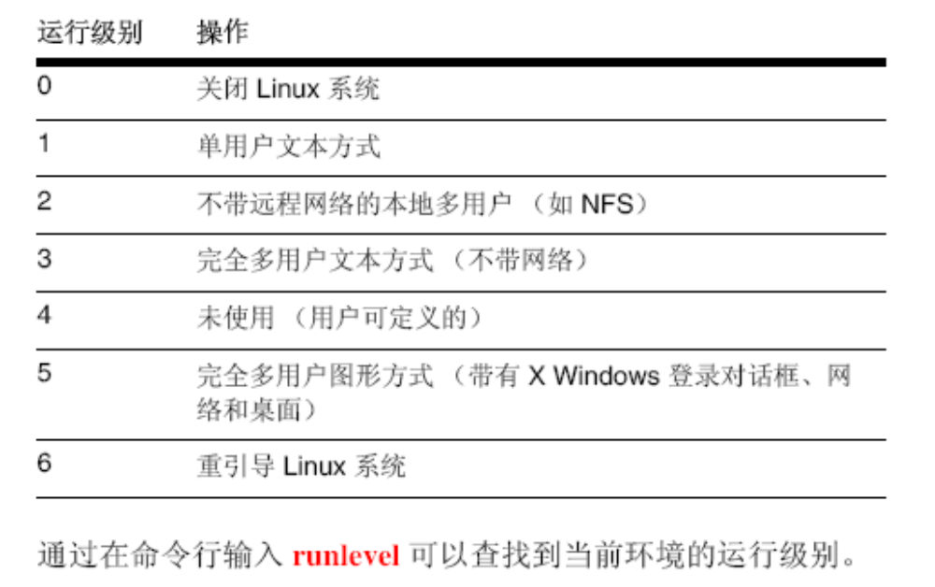
运行级别
在 Linux 中，用各种运行级别定义系统的状态。
引导时系统所处的运行级别在/etc/inittab 文件中由 initdefault 项决定。

Slide 12
运行级别通过以下方式选择
  Boot时默认通过/etc/inittab设定
  通过boot loader传递参数
  启动后通过init x
当前运行级别
  /sbin/runlevel

Slide 13
系统的初始化由/sbin/init 文件来完成，由内核启动。init 进程（或其中一个子进程）启动所有其他进程。这表示 init 控制着系统的整个引导进程。由于 init 是运行的最后一个进程，因此它还控制着系统的关闭，并确保所有其他进程都已正确结束。
配置文件/etc/inittab，该文件确定在各个运行级别上发生的操作。各种脚本根据这些项由 init 启动。所有脚本都位于目录 /etc/rc.d/ 中。

Slide 14
inittab 语法
/etc/inittab 文件中每行的语法如下：
id :rl :action:process
下面说明各参数：
  id。在 /etc/inittab 中项的唯一名称。最长为 4 个字符。
  rl。参考应对该项求值的一个或多个运行级别。
  action。描述 init 要进行的操作。
  process。表示连接到该项的进程。
Notes:
参数 respawn 表示 init 要等待进程结束，然后重新启动它。

Slide 15
id:5:initdefault:
si:bootwait:/etc/init.d/boot
l0:0:wait:/etc/rc.d/rc 0
l1:1:wait:/etc/rc.d/rc 1
l2:2:wait:/etc/rc.d/rc 2
l3:3:wait:/etc/rc.d/rc 3
#l4:4:wait:/etc/rc.d/rc 4
l5:5:wait:/etc/rc.d/rc 5
l6:6:wait:/etc/rc.d/rc 6
参数 wait 表示当系统切换到指定的级别时执行相应的命令，init 会一直等待命令执行完成

Slide 16
如果 /etc/inittab 损坏，则系统可能无法正常引导。因此，在编辑 /etc/inittab 时应极其小心，并始终保留一份未修改版本的备份。
用来启动和停止服务的所有脚本
  Suse中的/etc/init.d
  Redhat中的/etc/rc.d

Slide 17
调用这些脚本的方法如下：
  引导系统时、在系统关闭、使用 Ctrl+Alt+Del 停止系统或存在电源故障的情况下，由 init 直接调用。
  更改运行级别时由 init 间接调用。
  直接由 /etc/init.d/ 脚本启动或停止命令。
/etc/rc.d 中的每个脚本运行时既作为启动脚本也作为停止脚本
  start 启动未运行的服务。
  restart 停止后再重新启动运行中的服务。
  stop 停止正在运行的服务。

Slide 18
运行级别符号链接
  每个运行级别都有其对应的子目录
  运行级别 1 的子目录是/etc/rc.d/rc1.d/，运行级别 2 的子目录是 /etc/rc.d/rc2.d/，依此类推。
  将看到两种文件 — 一种以“K”开头，另一种以“S”开头, K 或 S 后面的数字确定调用脚本的顺序。
  先调用脚本 S15serviceC 再调用脚本 S23serviceD，意味着先启动 serviceC 再启动serviceD。如果 serviceD 依赖于运行的 serviceC，这将是很重要的。

Slide 19
init 如何确定要启动和停止的服务
脚本 /etc/rc.d/rc 检查 /etc/rc.d/rccurrentrl.d/和/etc/rc.d/rcnewrl.d/ 目录，并确定要进行的操作。可能存在以下三种情况：
  在 /etc/rc.d/rccurrentrl.d/ 中存在指向某个服务的 Kxx 链接，并且在/etc/rc.d/rcnewrl.d/ 中存在指向相同服务的 Sxx 链接。
在这种情况下，服务既不会启动也不会停止， /etc/rc.d/ 中的相 应脚本也不会被调用。
  在 /etc/rc.d/rccurrentrl.d/ 中存在指向某个服务的 Kxx 链接，而在/etc/rc.d/rcnewrl.d/ 中不存在相应的 Sxx 链接。
在这种情况下，参数 stop 将调用 /etc/rc.d/service 中的脚本，然后该服务停止。
  在 /etc/rc.d/rcnewrl.d/ 中存在指向某个服务的 Sxx 链接，而在/etc/rc.d/rccurrentrl.d/ 中不存在相应的 Kxx 链接。
在这种情况下，参数 start 将调用 /etc/rc.d/service 中的脚本，然后该服务启动。

Slide 20
将运行级别从 5 更改到 3 时会发生以下情况：
  1. 通过输入（以根用户身份） init 3 指示 init 更改为其他运行级别。
  2. init 检查其配置文件 (/etc/inittab) 并确定是否应该以新的运行级别 (3) 作为参数启动 /etc/rc.d/rc。
  3. rc 调用服务的当前运行级别的停止脚本 (Kxx)，这些服务在新的运行级别中没有启动脚本 (Sxx)。
  4. 将启动这些服务的新运行级别的启动脚本，这些服务在旧的运行级别上没有停止脚本。

Slide 21
从命令行管理运行级别
使用 init 命令在系统运行时更改到其他运行级别
  init 1
  init 5
  init 0 停止系统
  init 6 重启动系统

Slide 22
守护进程管理(服务控制)
system-config-services
ntsysv
  --level
chkconfig 更新（启动或停止）和查询不同运行级上的系统服务
service

Slide 23
关机
shutdown –h now
  –a 使用/etc/shutdown.allow
  -k 不真关
  -r 重启
  -h 停机
halt
  -n 不同步
  -i 停机前关掉接口
poweroff
init 0

Slide 24
重启
Reboot
Shutdown –r now
init 6

